Slide 1
Глава 5. Ethernet
Введение в сетевые технологии
Notes:
Программа Сетевой академии Cisco
Введение в сетевые технологии
Глава 5. Ethernet

Slide 2
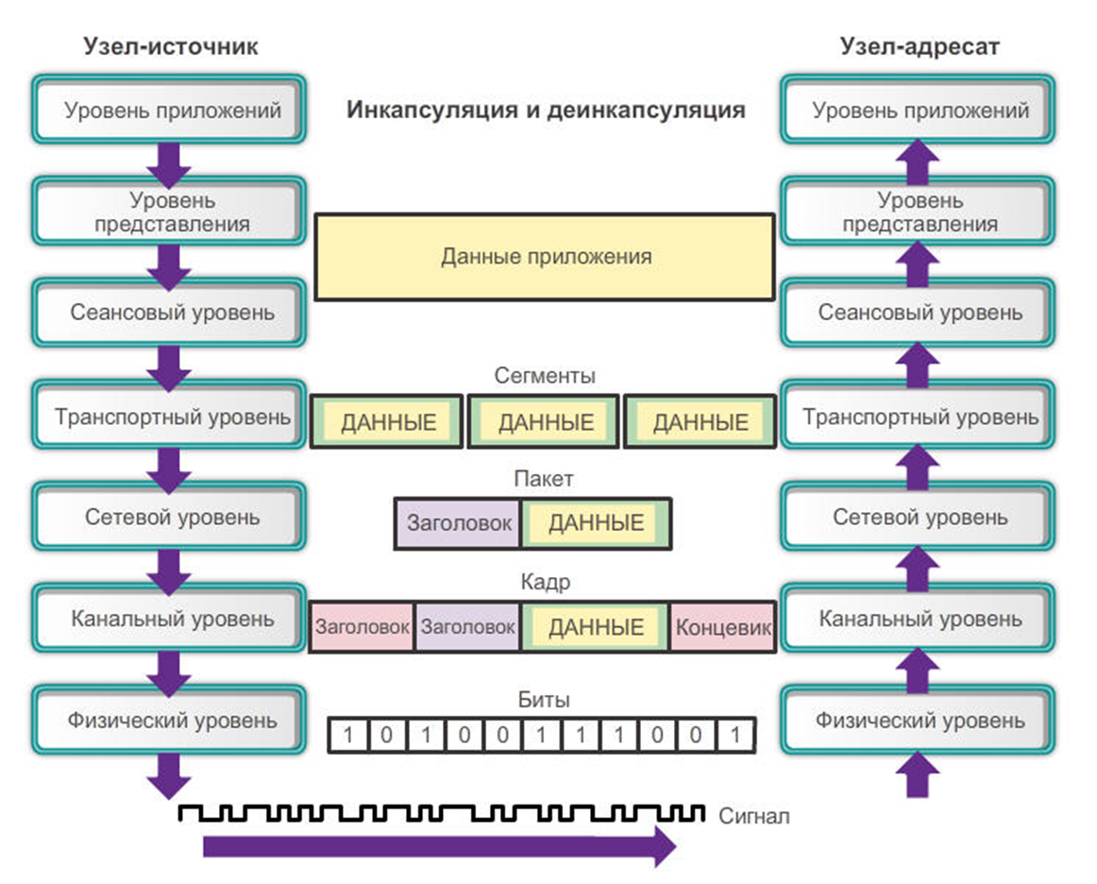
Принцип работы Ethernet
Notes:
Раздел 5.1.1.1

Slide 3
Принцип работы Ethernet Подуровни LLC и MAC
Ethernet —
наиболее широко распространённая технология сети LAN
Функционирует на канальном и физическом уровнях
Семейство сетевых технологий, которые регламентируются стандартами IEEE 802.2 и 802.3
Поддерживает пропускную способность 10, 100, 1000, 10 000, 40 000 и 100 000 Мбит/с (100 Гбит/с)
Стандарты Ethernet —
определяют протоколы 2-го уровня и технологии 1-го уровня
Работа с двумя отдельными подуровнями в канальном уровне — протокол управления логической связью (LLC) и подуровнем MAC
Notes:
Раздел 5.1.1.1

Slide 4
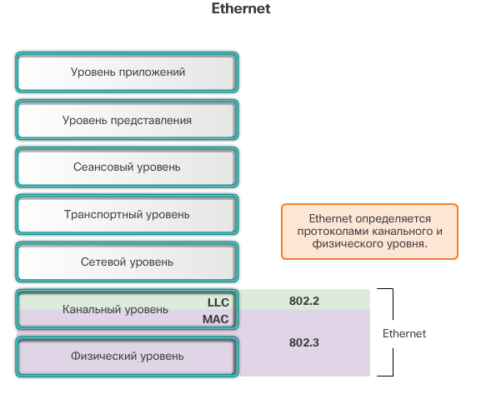
Принцип работы Ethernet Подуровни LLC и MAC
Notes:
Раздел 5.1.1.1

Slide 5
LLC (реализован в ПО)
Управляет обменом данными между верхним и нижним уровнями
Использует данные сетевого протокола и добавляет управляющую информацию, чтобы помочь доставить пакет
Notes:
Раздел 5.1.1.1

Slide 6
MAC-адрес (реализован аппаратно)
Две основные задачи подуровня MAC:
1. инкапсуляция данных;
2. управление доступом к среде передачи данных.
Notes:
Раздел 5.1.1.1

Slide 7
Принцип работы Ethernet Подуровень MAC
1. Инкапсуляция данных
1. Сборка кадра перед передачей и разборка кадра после его получения
2. Уровень MAC добавляет заголовок и концевик в протокольный блок данных (PDU или кадр) сетевого уровня
3 основные функции:
1. разграничивание кадра: определяет группу бит, составляющих кадр
2. адресация: все заголовки Ethernet, добавленные в кадр, содержат физический адрес (MAC-адрес)
3. обнаружение ошибок: все кадры Ethernet содержат концевик с циклическим избыточным кодом (CRC) содержимого кадра.
Notes:
Раздел 5.1.1.2

Slide 8
Принцип работы Ethernet Подуровень MAC
2. Управление доступом к среде передачи данных
Отвечает за размещение кадров в среде передачи данных и их удаление из неё.
Осуществляет обмен данными непосредственно с физическим уровнем.
Если устройства, подключённые к каналу передачи данных, пытаются передать данные одновременно, произойдет коллизия, которая приведёт к искажению данных и сделает их непригодными к использованию.
Ethernet предоставляет метод контроля совместного доступа узлов, использующий технологию множественного доступа с контролем несущей (CSMA).
Notes:
Раздел 5.1.1.2

Slide 9
Принцип работы Ethernet Управление доступом к среде передачи данных
Множественный доступ с контролем несущей (CSMA)
Позволяет выяснить, несёт ли среда передачи данных сигнал
Если сигнал несущей не обнаружен, устройство выполняет передачу данных
Если два устройства выполняют передачу данных одновременно, возникает коллизия данных
Notes:
Раздел 5.1.1.3

Slide 10
Принцип работы Ethernet Управление доступом к среде передачи данных
CSMA с обнаружением коллизий (CSMA/CD):
Устройство осуществляет мониторинг среды передачи данных на наличие сигнала
При отсутствии сигнала данных (означает, что среда передачи данных свободна) устройство выполняет передачу данных.
Если впоследствии обнаруживаются сигналы, означающие, что в то же время передачу данных осуществляло другое устройство, передача данных на всех устройствах прерывается и переносится на другое время
Notes:
Раздел 5.1.1.3

Slide 11
Принцип работы Ethernet Управление доступом к среде передачи данных
CSMA c предотвращением коллизий (CSMA/CA)
Устройство изучает среду передачи данных на предмет наличия сигнала данных: если среда передачи данных свободна, то устройство отправляет ей уведомление о своём намерении использовать её ресурсы.
Затем устройство отправляет данные.
Используется технологиями беспроводной сети 802.11
Notes:
Раздел 5.1.1.3

Slide 12
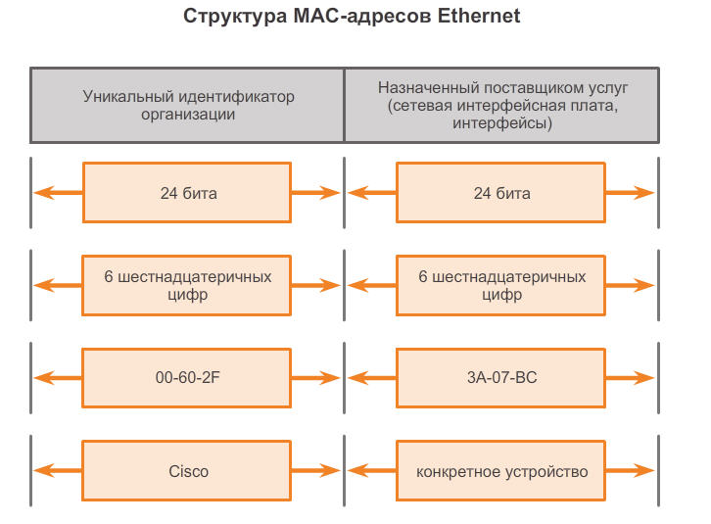
Принцип работы Ethernet MAC-адрес: Ethernet-личность
Notes:
Раздел 5.1.1.4

Slide 13
Принцип работы Ethernet Обработка кадров
MAC-адреса, назначенные рабочим станциям, серверам, принтерам, коммутаторам и маршрутизаторам
Например, MAC-адреса: 00-05-9A-3C-78-00, 00:05:9A:3C:78:00 или 0005.9A3C.7800.
Сообщение, переадресованное сети Ethernet, присоединяет данные заголовка к пакету и содержит исходный и конечный MAC-адрес назначения.
Каждый сетевой адаптер просматривает данные, чтобы определить, совпадает ли конечный MAC-адрес назначения в кадре с физическим MAC-адресом устройства, сохранённым в ОЗУ.
При отсутствии совпадения устройство отбрасывает кадр.
При наличии совпадения с конечным MAC-адресом назначения кадра сетевой адаптер передаёт кадр вверх по уровням OSI, где происходит процесс декапсуляции.
Notes:
Раздел 5.1.1.5

Slide 14
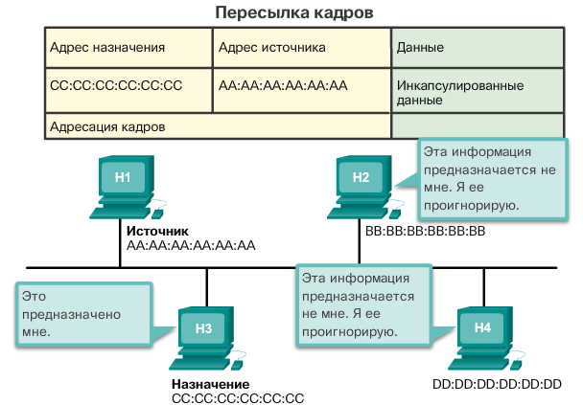
Принцип работы Ethernet Обработка кадров
Notes:
Раздел 5.1.1.5

Slide 15
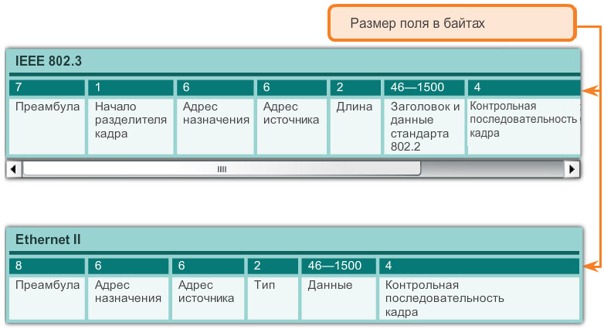
Атрибуты кадра Ethernet Инкапсуляция Ethernet
Скорость ранних версий Ethernet была относительно низкой, всего 10 Мбит/с.
В настоящее время она составляет 10 Гбит в секунду и выше.
Notes:
Раздел 5.1.2.1

Slide 16
Атрибуты кадра Ethernet Размер кадра Ethernet
Стандарты Ethernet II и IEEE 802.3 определяют минимальный размер кадра как 64 байт, а максимальный — как 1518 байт.
Кадры длиной менее 64 байт считаются «фрагментами коллизии» или «карликовыми кадрами».
Если размер переданного кадра не достигает минимального значения или превышает максимальное, принимающее устройство отбрасывает кадр.
На физическом уровне различные версии стандарта Ethernet различаются используемыми методами обнаружения и размещения данных в среде передачи данных.
Notes:
Раздел 5.1.2.2

Slide 17
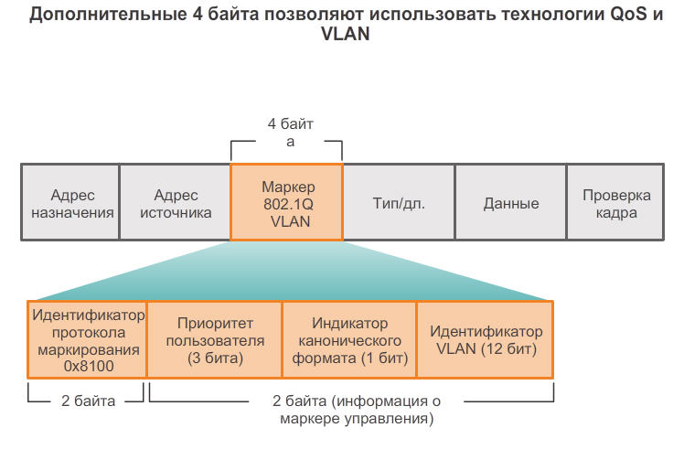
Атрибуты кадра Ethernet Размер кадра Ethernet
Notes:
Раздел 5.1.2.2

Slide 18
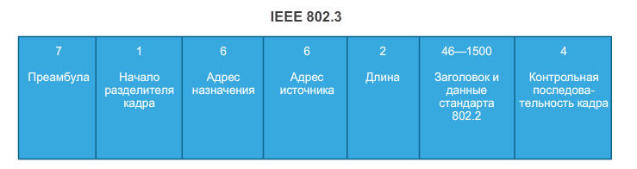
Атрибуты кадра Ethernet Введение в кадр Ethernet
Поля «Преамбула» и «Начало разделителя кадра»
Используются для синхронизации отправляющих устройств с принимающими
Поле «Длина/тип»
Определяет точную длину поля данных кадра и описывает применяемый протокол
Поля «Данные» и «Заполнение»
Содержат инкапсулированные данные с более высокого уровня, пакет IPv4
Notes:
Раздел 5.1.2.3

Slide 19
Атрибуты кадра Ethernet Введение в кадр Ethernet
Поле «Контрольная последовательность кадра»
Используется для обнаружения ошибок в кадрах с циклическим избыточным кодом (4 байта); если расчёты для источника и принимающего устройства совпадают, ошибки не возникают.
Notes:
Раздел 5.1.2.3

Slide 20
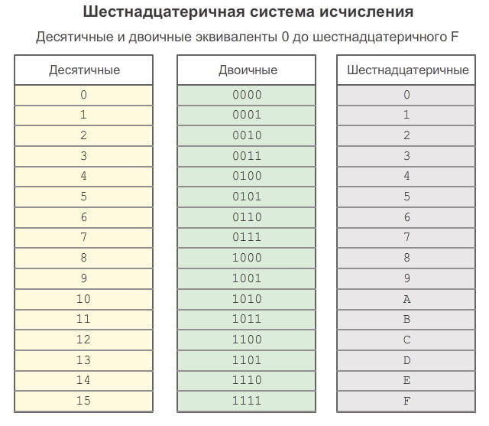
Ethernet MAC MAC-адреса и шестнадцатеричные значения
Notes:
Раздел 5.1.3.1

Slide 21
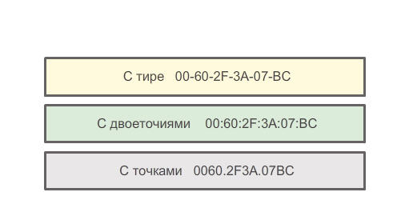
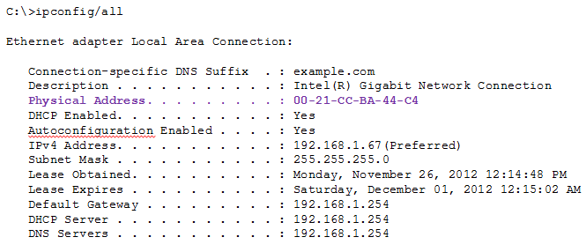
Ethernet MAC Представление MAC-адресов
Notes:
Раздел 5.1.3.2

Slide 22
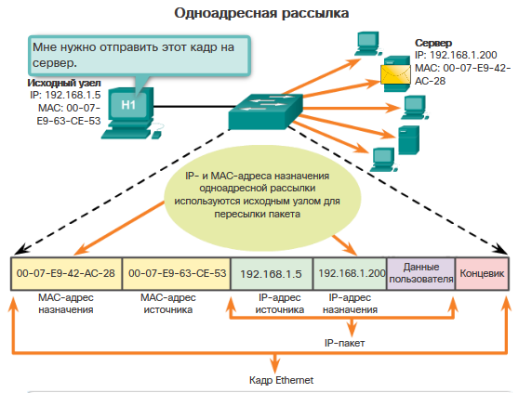
Notes:
Раздел 5.1.3.3

Slide 23
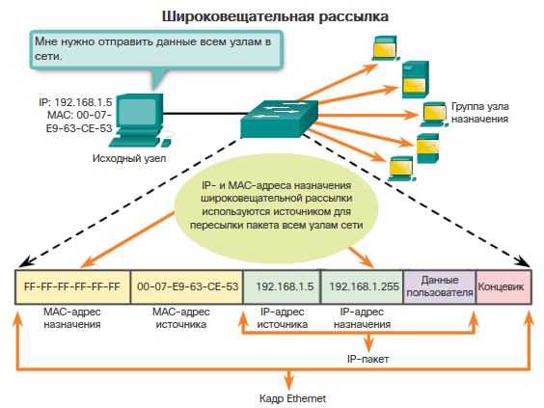
Notes:
Раздел 5.1.3.4

Slide 24
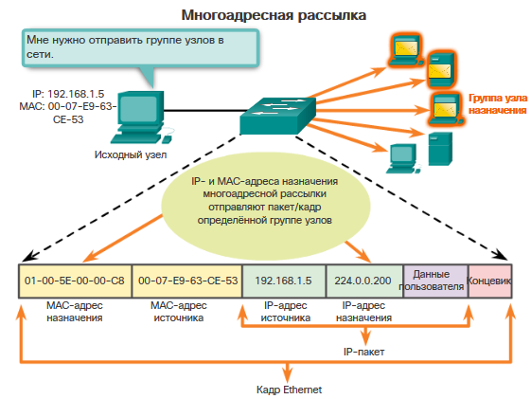
MAC-адрес многоадресной рассылки представляет собой специальное значение, которое в шестнадцатеричном формате начинается с 01-00-5E.
Диапазон IPv4-адресов для многоадресной рассылки — от 224.0.0.0 до 239.255.255.255.
Notes:
Раздел 5.1.3.5

Slide 25
MAC-адрес и IP-адрес MAC-адрес и IP-адрес
MAC-адрес
Этот адрес остаётся неизменным.
Аналогичен имени человека.
Известен также как физический адрес, поскольку физически назначается главному сетевому адаптеру.
IP-адрес
Аналогичен адресу человека.
Учитывает физическое местонахождение узла.
Известен как логический адрес, поскольку назначается логически.
Назначается сетевым администратором каждому узлу.
Как физический MAC-адрес, так и логический IP-адрес требуются компьютеру для обмена данными в иерархической сети точно так же, как для отправки письма требуется имя и адрес человека.
Notes:
Раздел 5.1.4.1

Slide 26
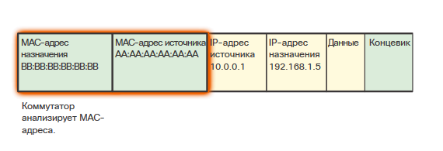
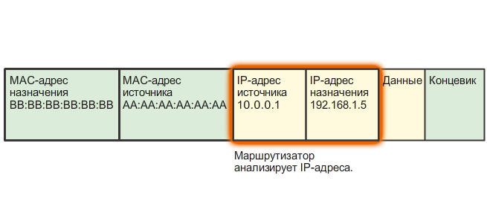
Ethernet MAC Сквозное подключение, MAC- и IP-адрес
Notes:
Раздел 5.1.4.2

Slide 27
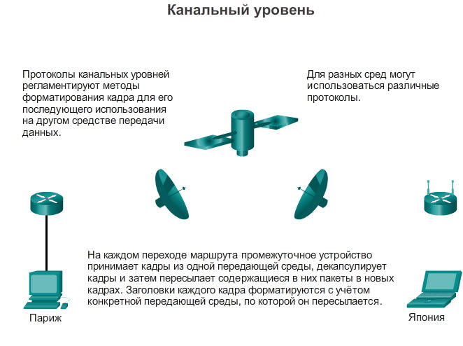
Ethernet MAC Сквозное подключение, MAC- и IP-адрес
Notes:
Раздел 5.1.4.2

Slide 28
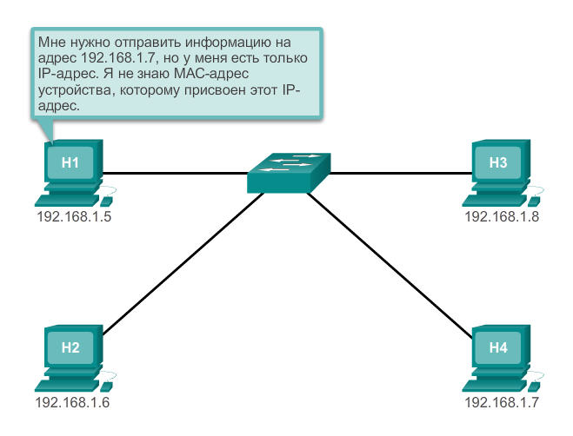
ARP Введение в ARP
Notes:
Раздел 5.2.1.1

Slide 29
ARP Введение в ARP
Назначение протокола ARP
Отправляющему узлу требуется способ поиска MAC-адреса места назначения для заданного канала Ethernet.
Протокол ARP выполняет две основные функции:
преобразование IPv4-адресов в МАС-адреса;
хранение таблицы преобразований.
Notes:
Раздел 5.2.1.1

Slide 30

ARP Функции и принцип действия ARP
Чтобы кадр можно было отправить в среду передачи, ему нужен MAC-адрес назначения
Когда пакет отправляется к канальному уровню для инкапсуляции в кадр, узел обращается к таблице ARP в его памяти, чтобы сопоставить IP адрес назначения
Notes:
Раздел 5.2.1.2/5.2.1.3

Slide 31
ARP Функции и принцип действия ARP
Каждая запись или строка в таблице ARP связывает IP-адрес с MAC-адресом. Таблица ARP временно сохраняет (кэширует) сопоставление устройств в локальной сети.
Узел пытается определить MAC-адрес, сопоставленный с IPv4-адресом назначения.
Если это сопоставление найдено, узел использует MAC-адрес в качестве MAC-адреса назначения в кадре, затем кадр кодируется в сетевой среде передачи данных.
Notes:
Раздел 5.2.1.2/5.2.1.3

Slide 32
ARP Сохранение таблицы ARP
Таблица ARP сохраняется динамически!
Существуют два способа, с помощью которых устройство может собирать MAC-адреса:
1. Мониторинг трафика, который появляется в сегменте локальной сети. Когда узел получает кадры из среды передачи данных, он может зарегистрировать IP- и MAC-адреса источника в виде сопоставления в таблице ARP.
Notes:
Раздел 5.2.1.2/5.2.1.3

Slide 33
ARP Сохранение таблицы ARP
2. Отправка запроса ARP
Запрос ARP представляет собой широковещательную рассылку на все устройства в локальной сети Ethernet.
Запрос ARP содержит IP-адрес узла назначения и MAC-адрес широковещательной рассылки, FFFF.FFFF.FFFF. Поскольку это широковещательная рассылка, все узлы в локальной сети Ethernet получат её и обработают содержимое. Ответ поступит от того узла, у которого IP-адрес совпадает с IP-адресом в запросе ARP.
Notes:
Раздел 5.2.1.2/5.2.1.3

Slide 34
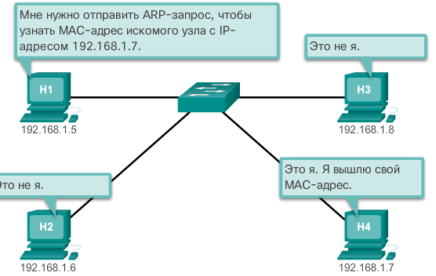
ARP Функции и принцип действия ARP
Notes:
Раздел 5.2.1.3

Slide 35
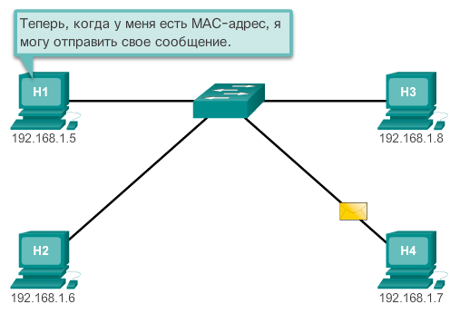
ARP Функции и принцип действия ARP
Notes:
Раздел 5.2.1.3

Slide 36
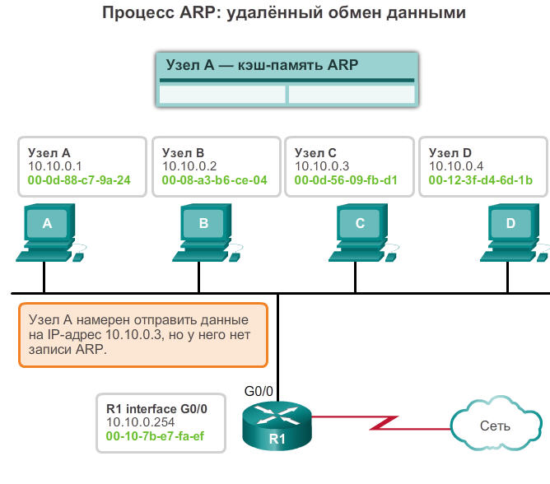
Notes:
Раздел 5.2.1.3

Slide 37
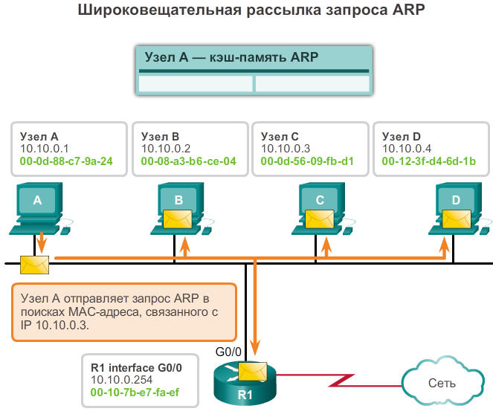
Notes:
Раздел 5.2.1.3

Slide 38
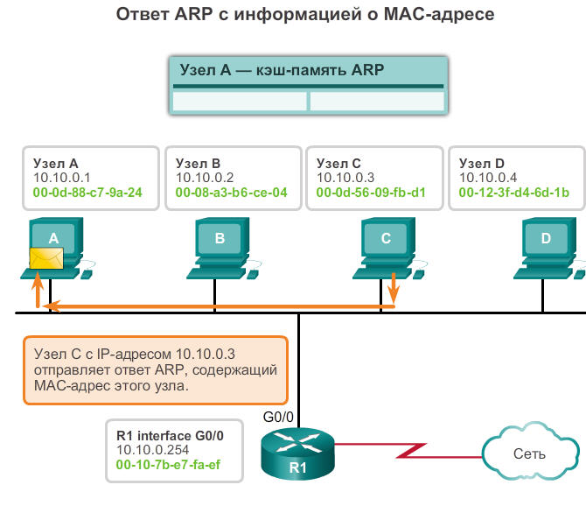
Notes:
Раздел 5.2.1.3

Slide 39
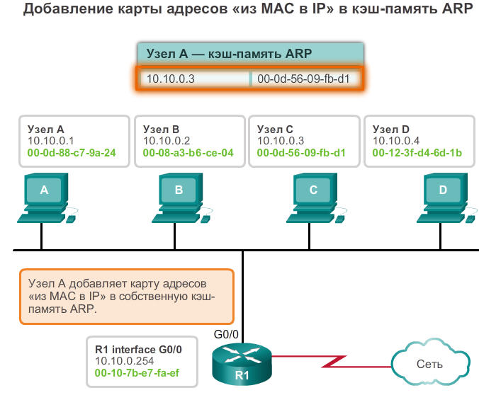
Notes:
Раздел 5.2.1.3

Slide 40
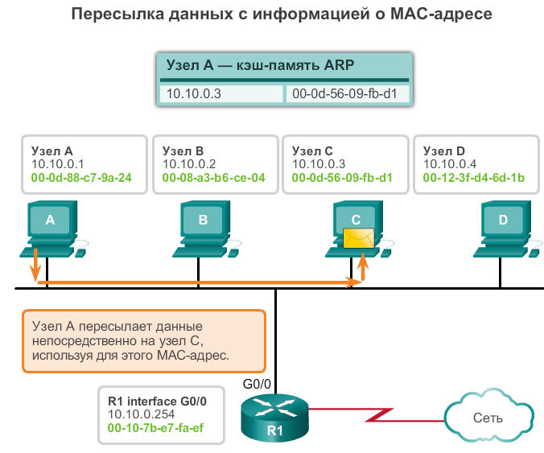
Notes:
Раздел 5.2.1.3

Slide 41
ARP Роль ARP в процессе удалённого обмена данными
Если IPv4-узел назначения размещён в локальной сети, кадр использует MAC-адрес этого устройства в качестве MAC-адреса назначения.
Если IPv4-узел назначения находится за пределами локальной сети, источник использует ARP-процесс для определения МАС-адреса интерфейса маршрутизатора, выступающего в качестве шлюза.
В случае если запись о шлюзе не добавлена в таблицу, для получения MAC-адреса, связанного с IP-адресом интерфейса маршрутизатора, используется ARP-запрос.
Notes:
Раздел 5.2.1.4

Slide 42
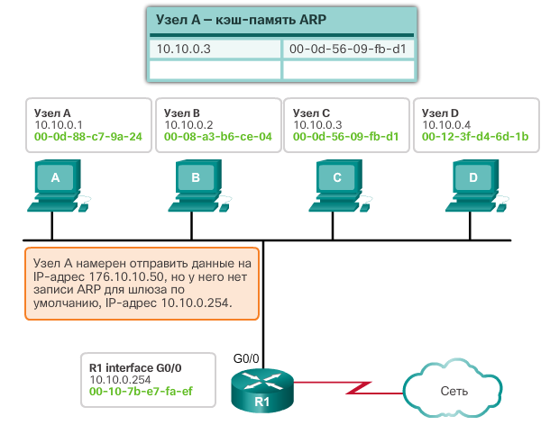
Роль ARP в процессе удалённого обмена данными
Notes:
Раздел 5.2.1.4

Slide 43
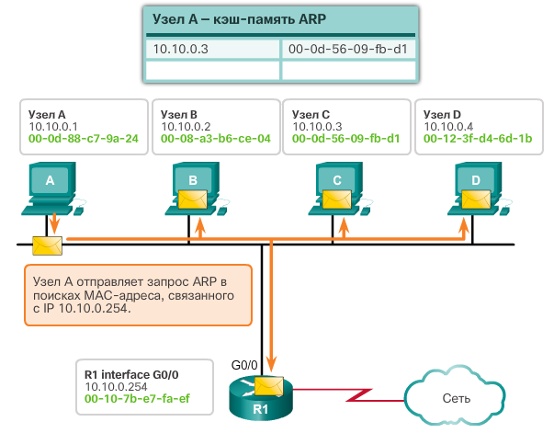
Роль ARP в процессе удалённого обмена данными
Notes:
Раздел 5.2.1.4

Slide 44
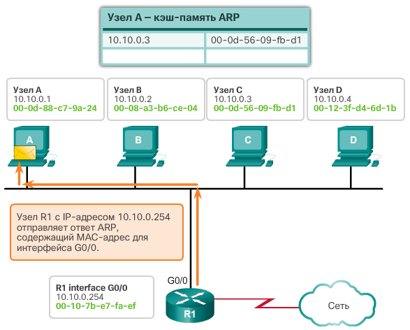
Роль ARP в процессе удалённого обмена данными
Notes:
Раздел 5.2.1.4

Slide 45
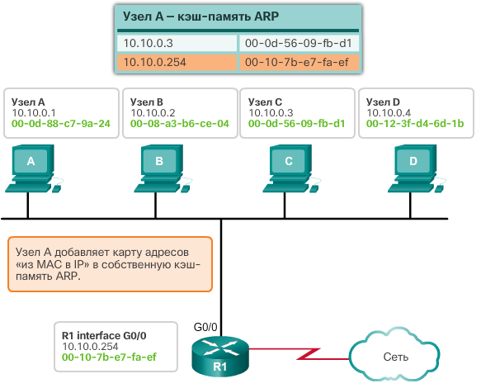
Роль ARP в процессе удалённого обмена данными
Notes:
Раздел 5.2.1.4

Slide 46
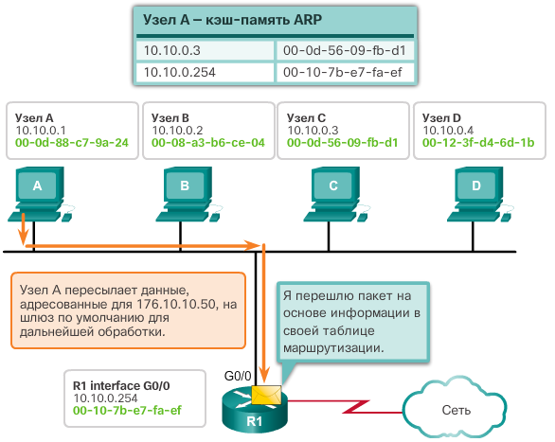
Роль ARP в процессе удалённого обмена данными
Notes:
Раздел 5.2.1.4

Slide 47
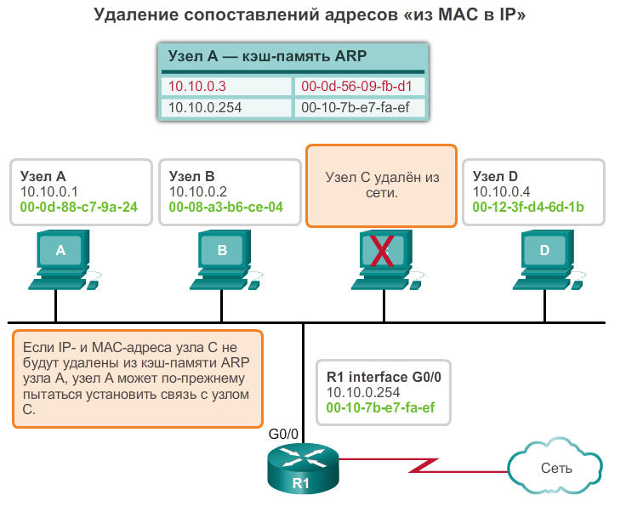
Удаление записей из таблицы ARP
Таймер кэша ARP удаляет записи ARP, которые не использовались в течение заданного периода.
Notes:
Раздел 5.2.1.5

Slide 48
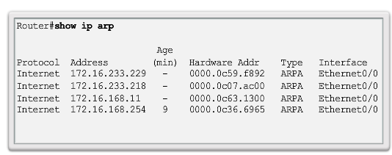
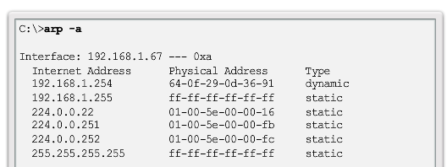
ARP Таблицы ARP на сетевых устройствах
Notes:
Раздел 5.2.1.6

Slide 49
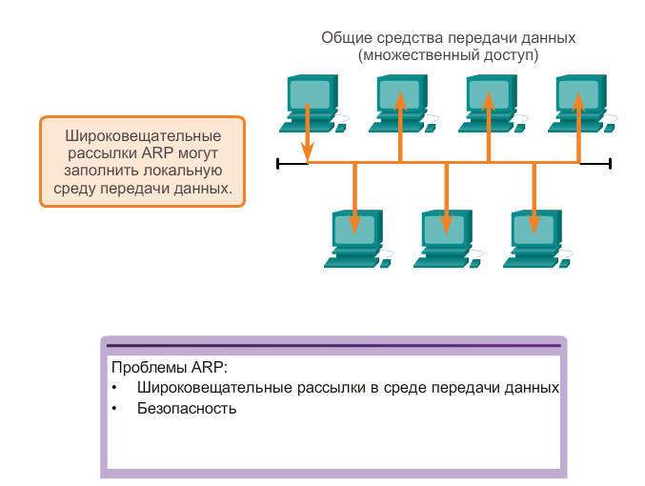
Проблемы, связанные с ARP Проблемы, которые может вызывать использование ARP
Notes:
Раздел 5.2.2.1

Slide 50
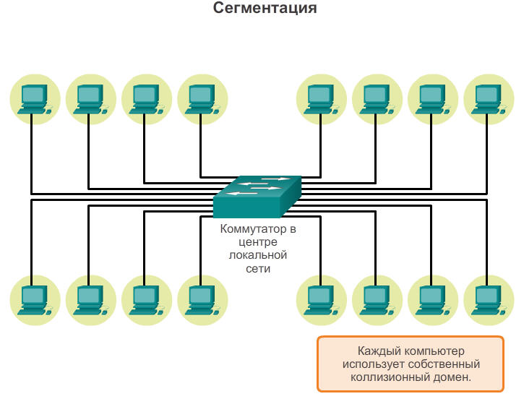
Проблемы, связанные с ARP Минимизация проблем, связанных с ARP
Notes:
Раздел 5.2.2.2

Slide 51
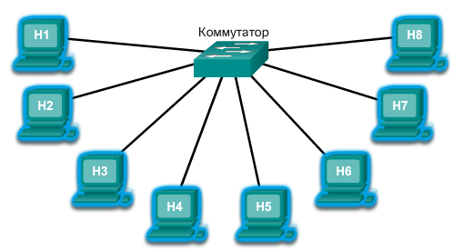
Коммутация Основные принципы коммутации портов
Notes:
Раздел 5.3.1.1

Slide 52
Коммутация Основные принципы коммутации портов
Коммутатор локальной сети 2-го уровня
Подключает оконечные устройства к центральному промежуточному устройству в большинстве сетей Ethernet.
Выполняет коммутацию и фильтрацию с учётом только MAC-адреса.
Выполняет построение таблицы MAC-адресов, которые использует для принятия решения о пересылке.
Передача данных между IP-подсетями зависит от маршрутизаторов.
Notes:
Раздел 5.3.1.1

Slide 53
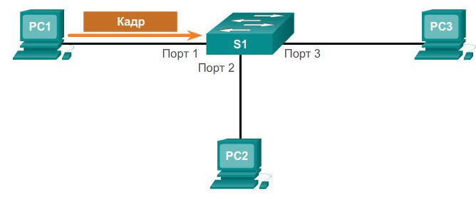
Коммутация Таблица MAC-адресов коммутатора
1. Коммутатор получает кадр широковещательной рассылки, отправленный с ПК 1 на порт 1.
2. Коммутатор вводит в таблицу адресов MAC-адрес источника и номер порта, который принял кадр.
3. Поскольку адрес назначения широковещательный, коммутатор рассылает кадр по всем портам, кроме порта, по которому он был получен.
4. Устройство-адресат в качестве отклика на широковещательную рассылку отправляет кадр индивидуальной рассылки на ПК 1.
Продолжение...
Notes:
Раздел 5.3.1.2

Slide 54
Коммутация Таблица MAC-адресов коммутатора
5. Коммутатор вводит в таблицу адресов полученные кадром исходный МАС-адрес ПК 2 и номер порта коммутатора. Адрес назначения кадра и соответствующий порт находятся в таблице MAC-адресов.
6. Теперь коммутатор может пересылать кадры между устройствами источника и назначения без лавинной рассылки, потому что у него есть записи в таблице МАС-адресов, которые идентифицируют соответствующие порты.
Notes:
Раздел 5.3.1.2

Slide 55
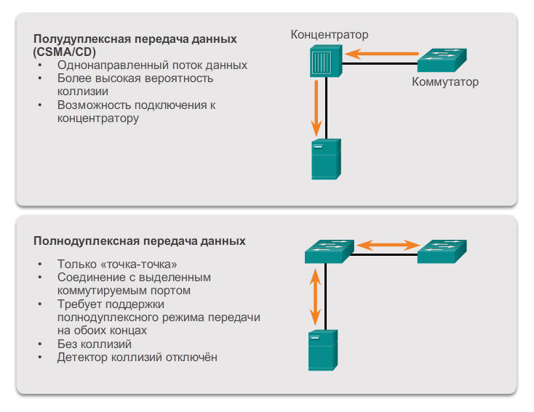
Коммутация Настройки дуплексного режима
Notes:
Раздел 5.3.1.3

Slide 56
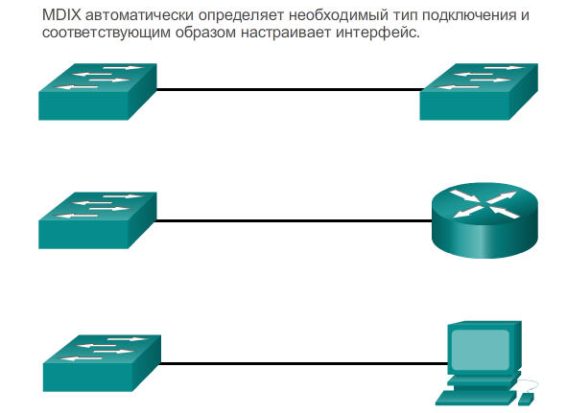
Коммутация Auto-MDIX
Notes:
Раздел 5.3.1.4

Slide 57
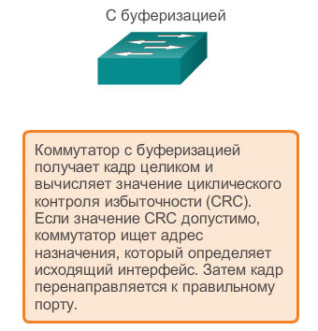
Коммутация Способы пересылки кадров на коммутаторы Cisco
Notes:
Раздел 5.3.1.5

Slide 58
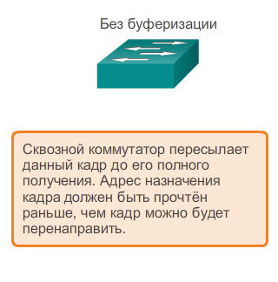
Коммутация Коммутация без буферизации
Два варианта:
Коммутация с быстрой передачей:
на низшем уровне задержки выполняется немедленная пересылка пакета после чтения адреса назначения (стандартный метод коммутации без буферизации)
Коммутация с исключением фрагментов:
коммутатор сохраняет первые 64 байта кадра перед пересылкой; большинство ошибок сети и коллизий возникает именно в первых 64 байтах
Notes:
Раздел 5.3.1.6

Slide 59
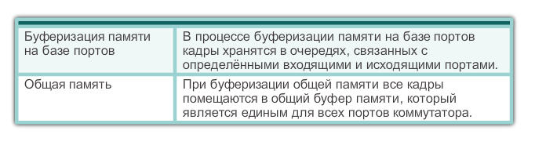
Коммутация Буферизация памяти на коммутаторах
Notes:
Раздел 5.3.1.8

Slide 60
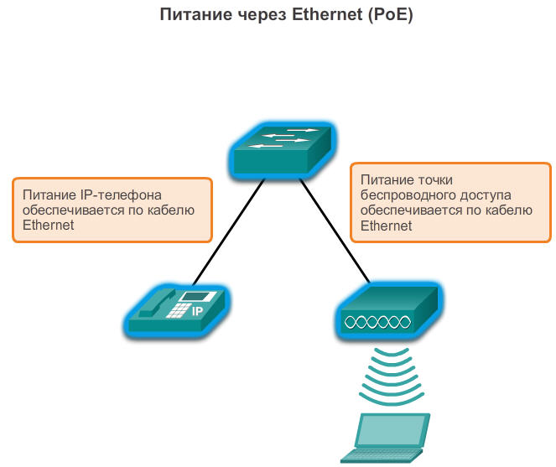
Фиксированная или модульная конфигурация Сравнение фиксированной и модульной конфигураций
Notes:
Раздел 5.3.2.1

Slide 61
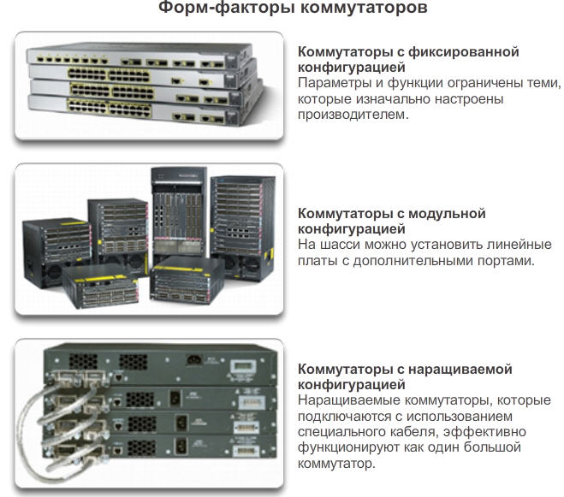
Фиксированная или модульная конфигурация Сравнение фиксированной и модульной конфигураций
Notes:
Раздел 5.3.2.1

Slide 62
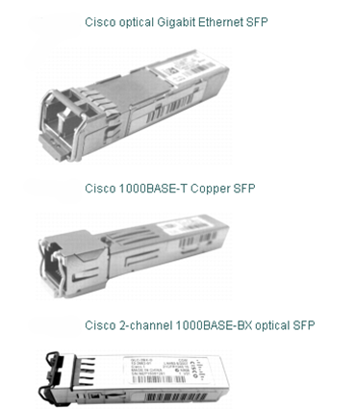
Фиксированная или модульная конфигурация Параметры модуля для слотов коммутатора Cisco
Notes:
Раздел 5.3.2.2

Slide 63
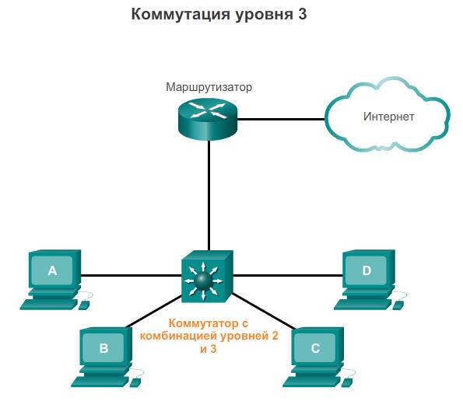
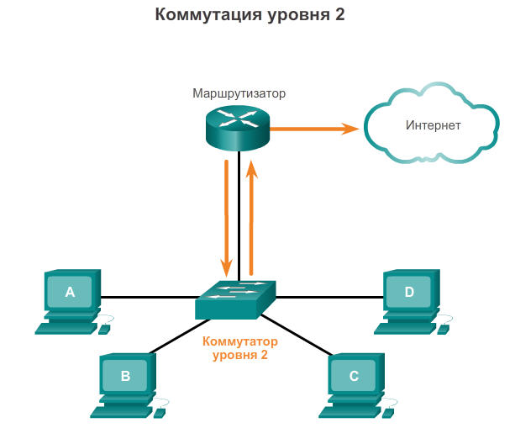
Коммутация 3-го уровня Сравнение коммутации 2-го и 3-го уровня
Notes:
Раздел 5.3.3.1

Slide 64
Коммутация 3-го уровня Коммутация Cisco Express Forwarding
Два основных компонента:
база данных о переадресации (FIB)
концептуально сходна с таблицей маршрутизации
В процессе коммутации Cisco Express Forwarding сетевое устройство использует эту таблицу подстановок для принятия решений относительно коммутации с учётом адреса назначения
Обновляется при изменениях в сети и содержит все маршруты, известные на данный момент
Таблицы смежности
Обслуживание адресов следующего перехода 2-го уровня для всех записей базы сведений о пересылке
Notes:
Раздел 5.3.3.2

Slide 65
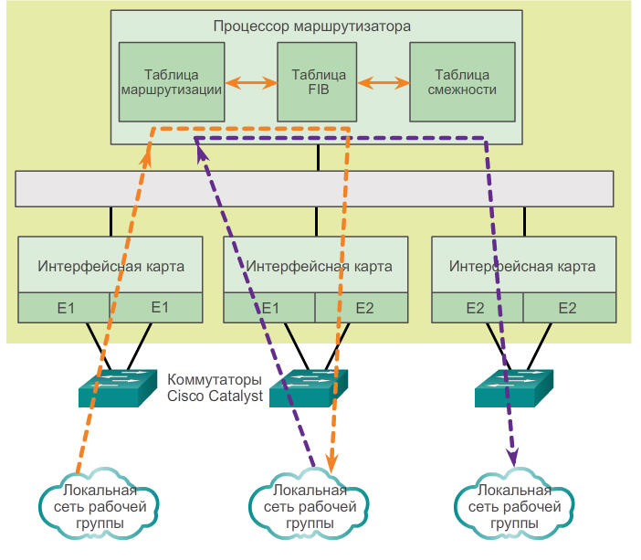
Коммутация 3-го уровня Коммутация Cisco Express Forwarding
Notes:
Раздел 5.3.3.2

Slide 66
Коммутации 3-го уровня Типы интерфейсов 3-го уровня
Основные типы интерфейсов 3-го уровня:
Виртуальный интерфейс коммутатора (SVI) — логический интерфейс коммутатора, связанный с виртуальной локальной сетью (VLAN).
Маршрутизируемый порт — физический порт на коммутаторе третьего уровня, настроенный как порт маршрутизатора. Чтобы настроить маршрутизируемые порты, переведите интерфейс в режим третьего уровня с помощью команды конфигурации интерфейса no switchport.
Канал EtherChannel 3-го уровня — логический интерфейс устройства Cisco, связанного с пакетом маршрутизируемых портов.
Notes:
Раздел 5.3.3.3

Slide 67
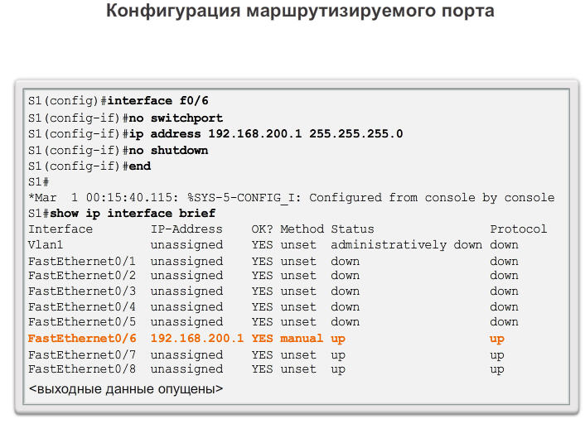
Коммутация 3-го уровня Настройка маршрутизируемого порта на коммутаторе 3-го уровня
Notes:
Раздел 5.3.3.4

Slide 68
Глава 5 Заключение
На сегодняшний день технология Ethernet является наиболее широко используемой технологией локальных сетей (LAN).
Стандарты Ethernet регламентируют как протоколы 2-го уровня, так и технологии 1-го уровня.
Структура кадра Ethernet добавляет заголовки и концевики вокруг PDU 3-го уровня для инкапсуляции отправляемого сообщения.
Представляя результат реализации набора стандартов IEEE 802.2/3, кадр Ethernet предоставляет функции адресации и проверки ошибок.
Замена концентраторов на коммутаторы в рамках локальной сети позволила снизить вероятность коллизии кадров в каналах полудуплексной связи.
Notes:
Раздел 5.4

Slide 69
Глава 5 Заключение
Адресация Ethernet 2-го уровня поддерживает индивидуальный, многоадресный и широковещательный режимы передачи данных.
Ethernet использует протокол разрешения адресов (ARP) для определения MAC-адресов назначения и сопоставления их известным адресам сетевого уровня.
У каждого узла в IP-сети есть МАС- и IP-адреса.
Протокол ARP преобразовывает адреса IPv4 в МАС-адреса и хранит таблицу преобразований.
Коммутатор 2-го уровня создаёт таблицу МАС-адресов, которую в дальнейшем использует для принятия решений в пересылке пакетов.
Notes:
Раздел 5.4

Slide 70
Глава 5 Заключение
Коммутаторы 3-го уровня также могут выполнять функции маршрутизации 3-го уровня, тем самым снижая необходимость установки выделенных маршрутизаторов в локальной сети.
Поскольку в коммутаторах 3-го уровня установлено специальное аппаратное обеспечение для коммутации, они, как правило, могут маршрутизировать данные со скоростью самой коммутации.
Notes:
Раздел 5.4

Slide 71


